Slide 1




DURAK/ДУРАК

Slide 2
pRésenTATION
Jeu (Russe) de 36 cartes
Se joue de 2 à 4 joueurs
Chaque joueur – 6 cartes
Principe d’attaque & de défense (give & take)
Ou turnover
But : se débarrasser de ses cartes avant les autres
Le + petit atout commence la partie ou « dourak »

Slide 3
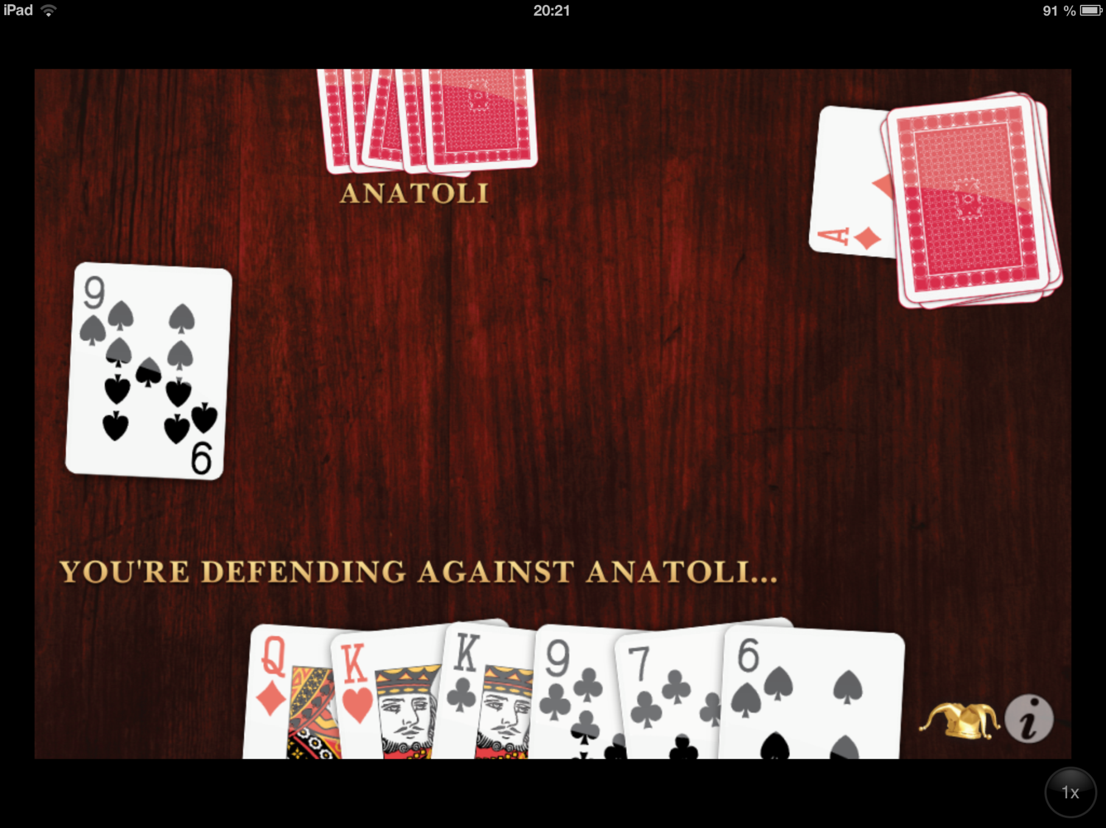
Présentation

Slide 4
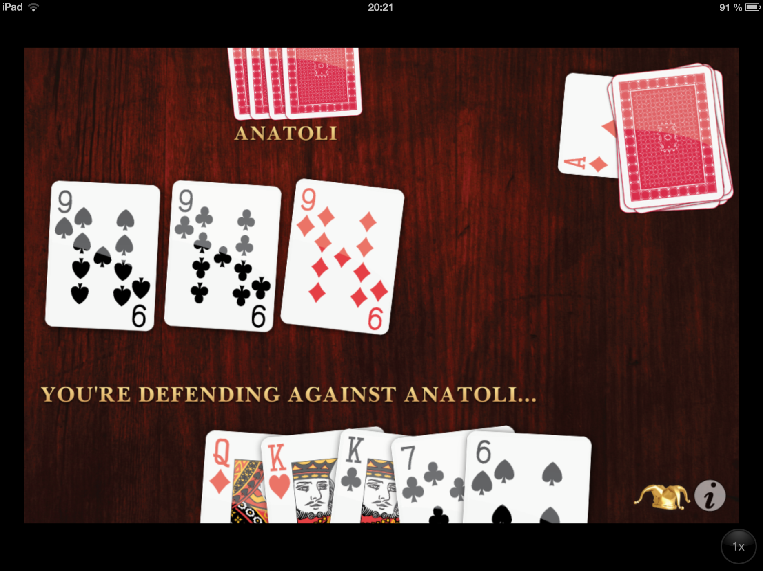
Présentation

Slide 5
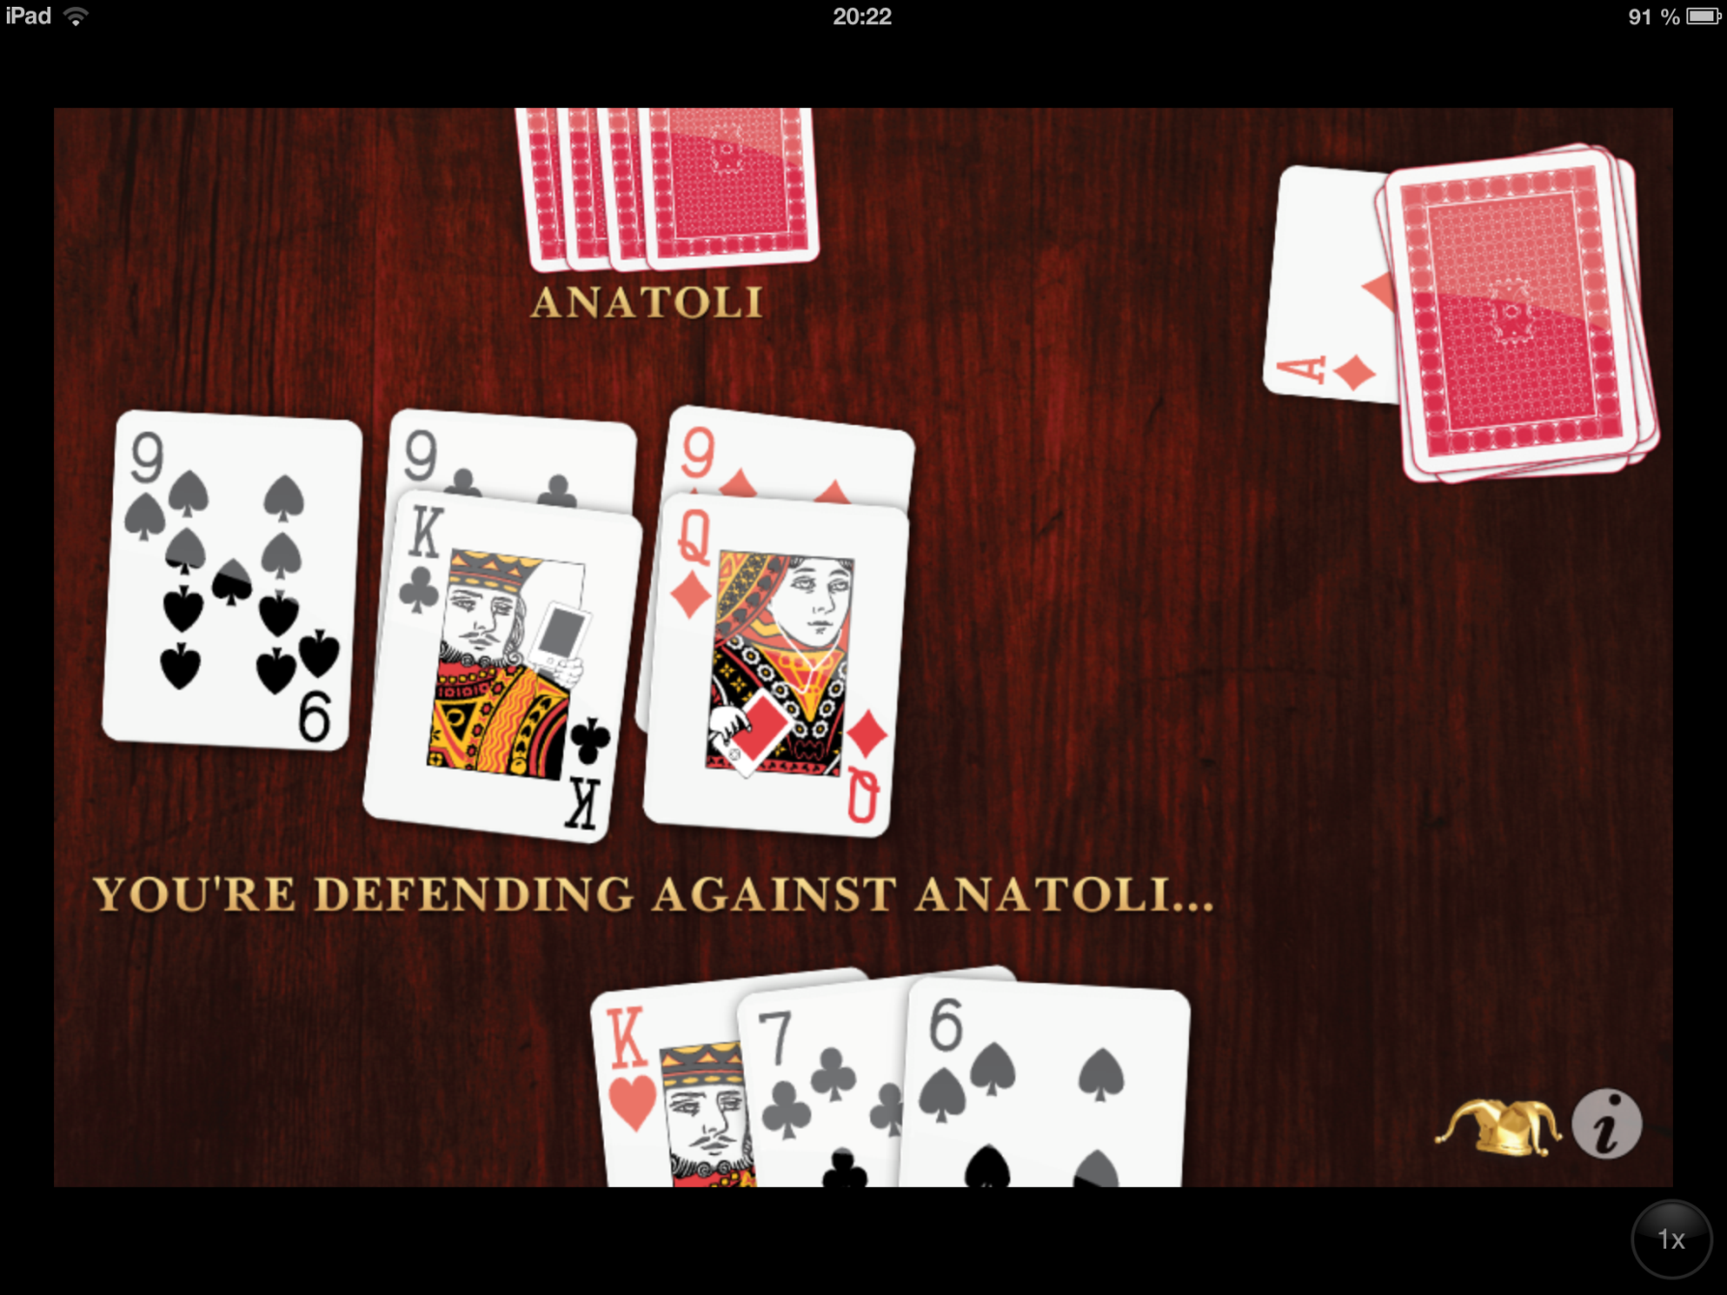
Présentation

Slide 6
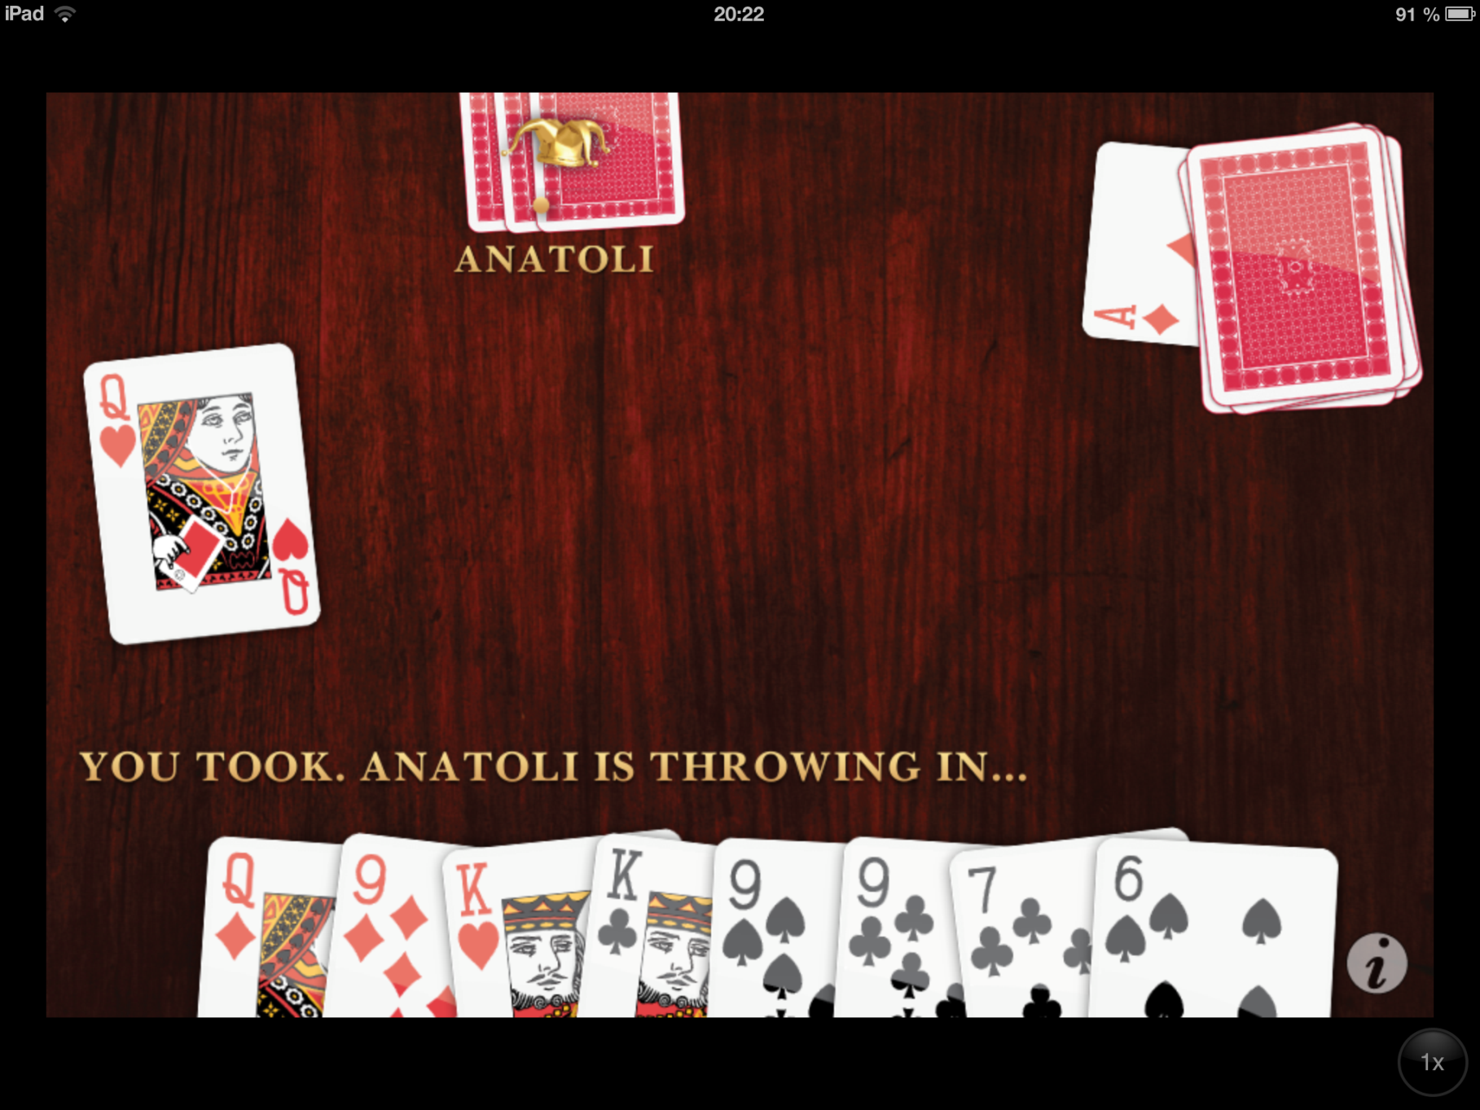
Présentation

Slide 7
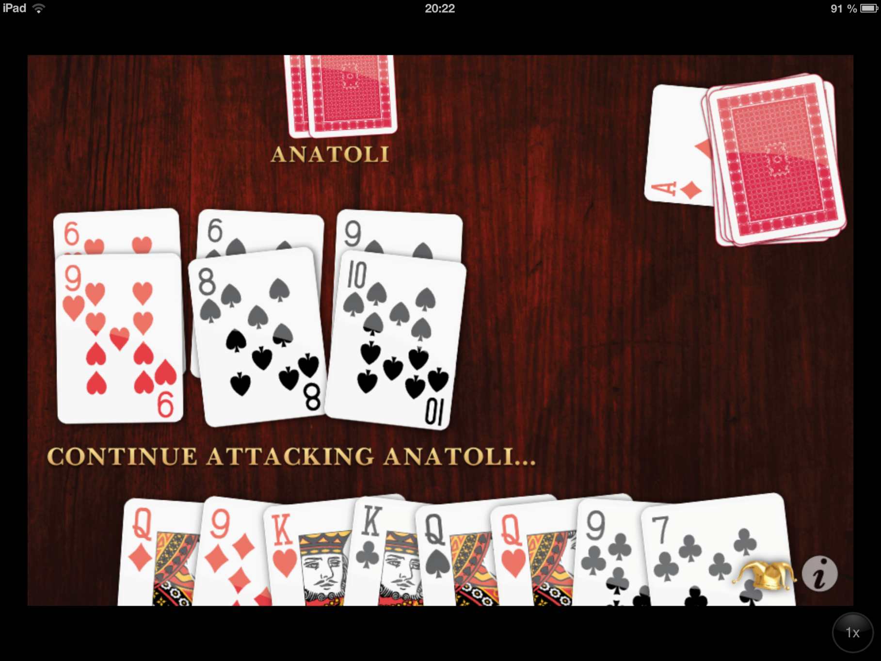
Présentation

Slide 8
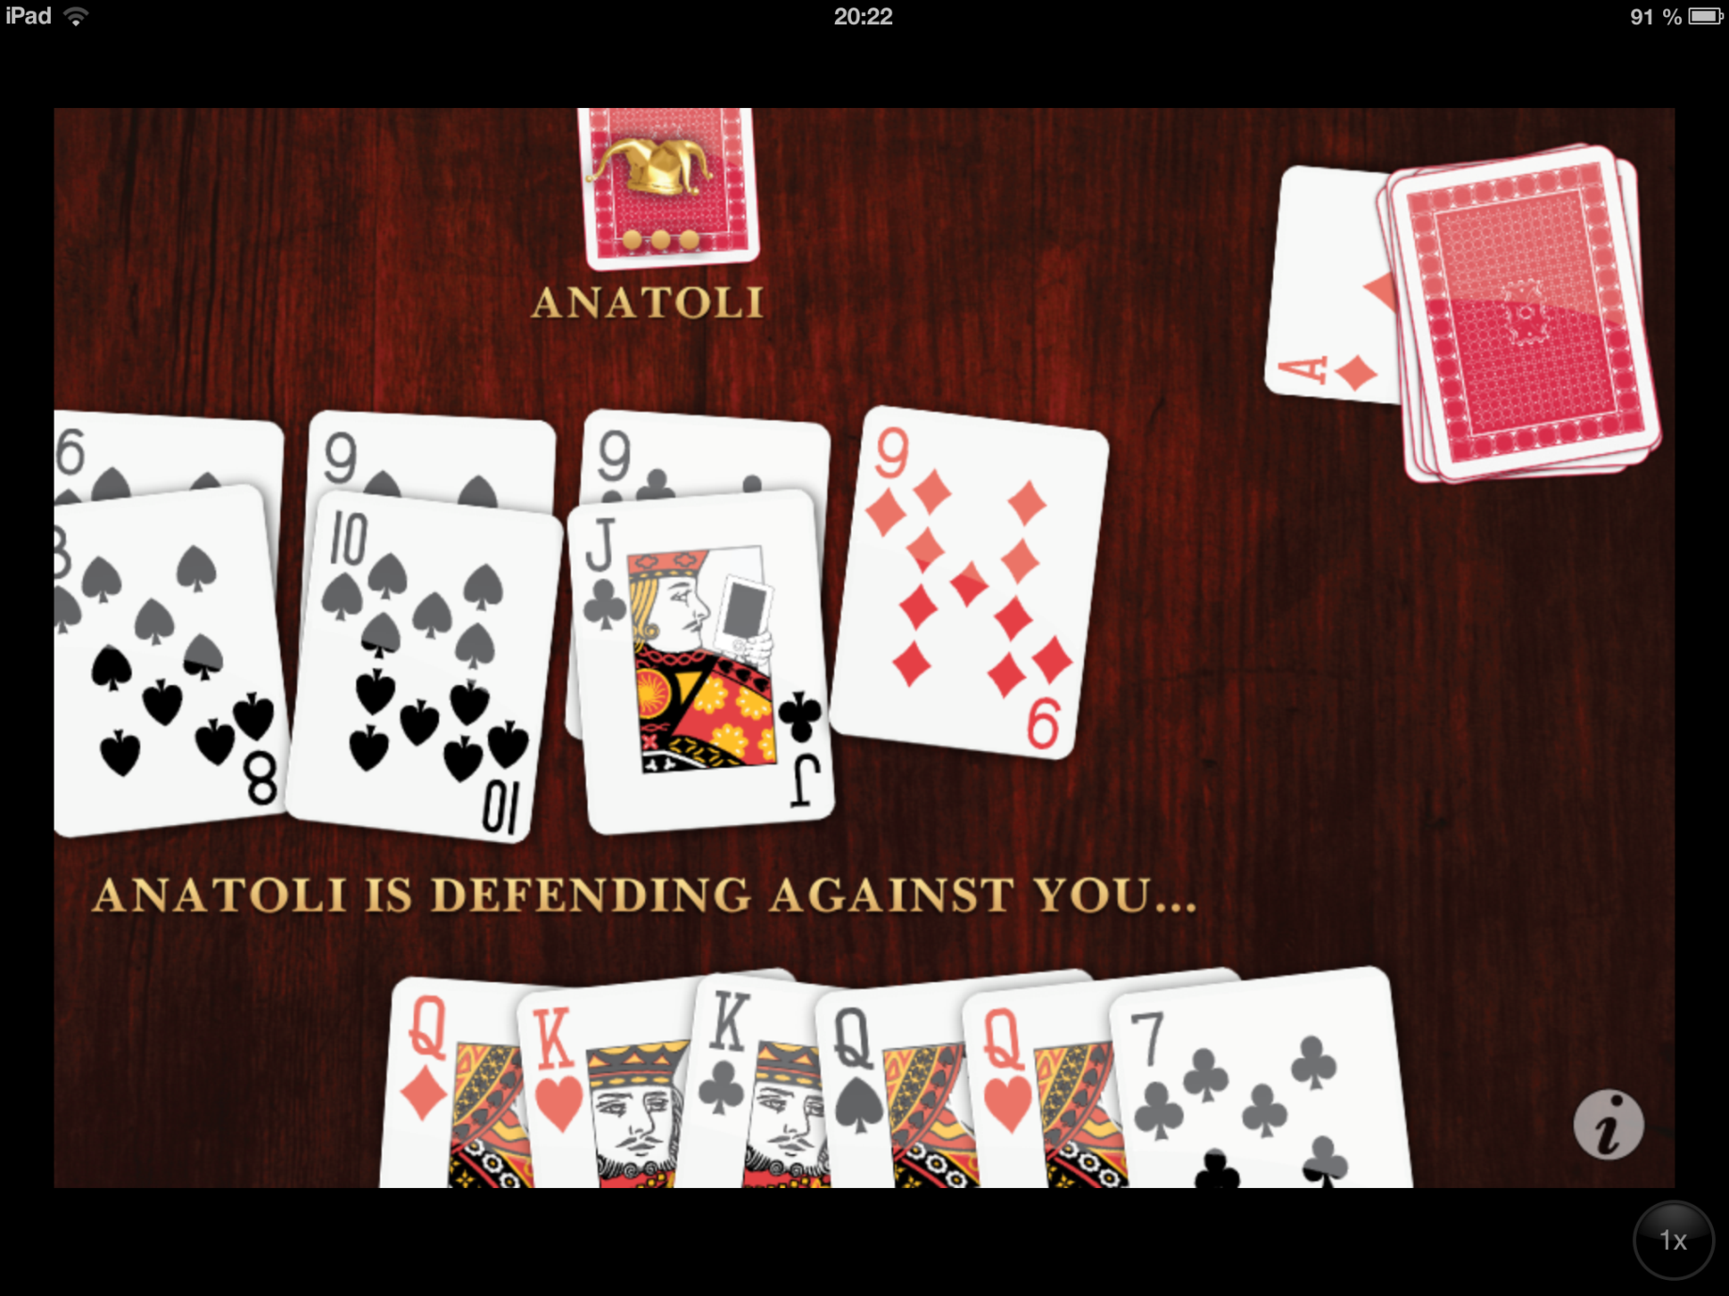
Présentation

Slide 9
Parties du projet
Le menu
Création du paquet de cartes
Interface du jeu
IA
Logique du jeu

Slide 10
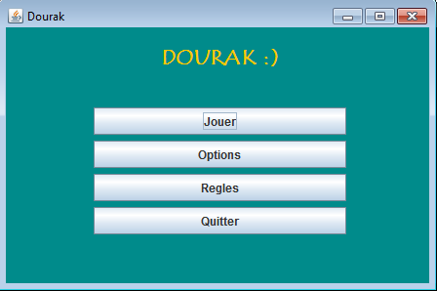
menu

Slide 11
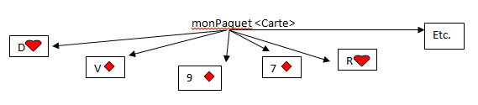
Création d’une carte
« Carte » = Couleur + valeur
Paquet = + +

Slide 12
Interface graphique
Les résolutions de l’écran
Dimensionnement des éléments
Affichage et positionement

Slide 13
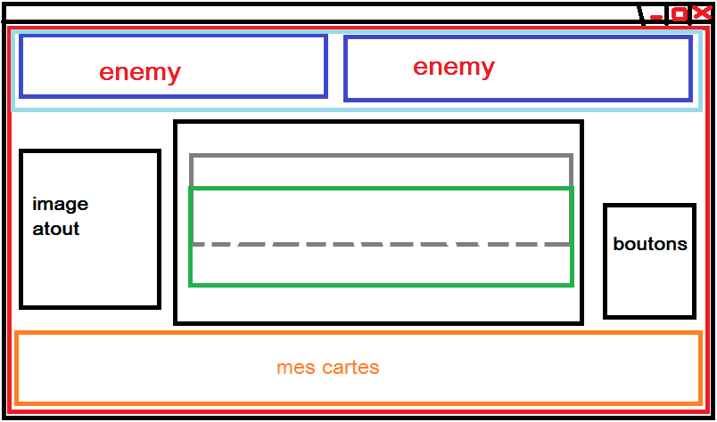
Interface du jeu
Gestion d’afichage

Slide 14
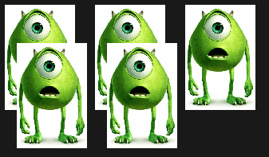
Interface graphique

Slide 15
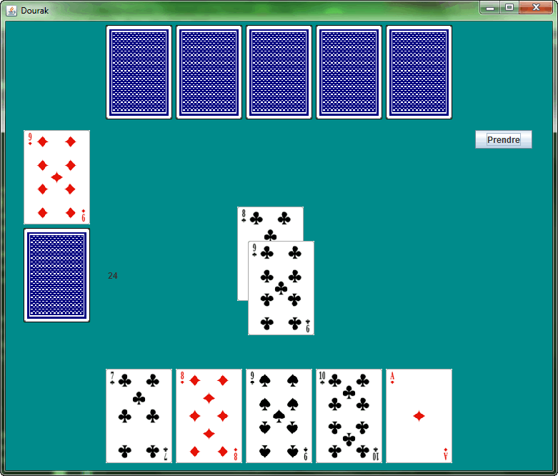
Interface graphique

Slide 16
Intelligence Artificielle
Attaque
La plus petite carte
Défense
2 paquets
Difficultés à implémenter
Nombreux cas possibles

Slide 17
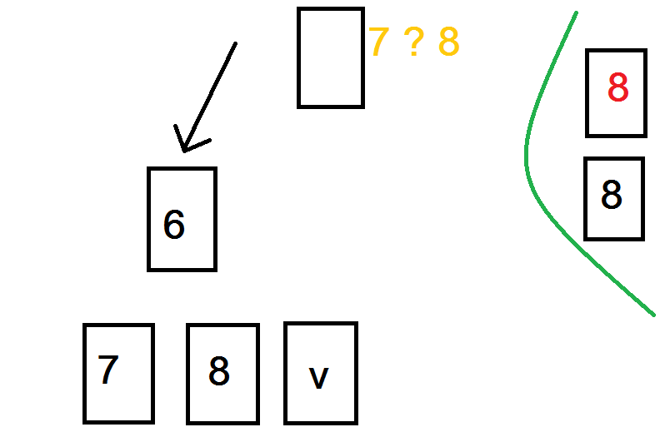
Intelligence Artificielle
Les cartes au rebut/restantes dans le jeu
Les deux 8 sont sorties

Slide 18
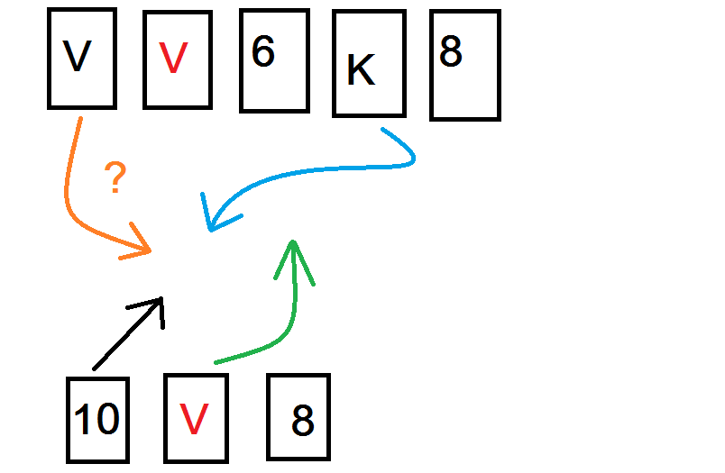
Intelligence Artificielle
Les cartes prises par adversaire/nos attentes
L’adversaire vient de prendre

Slide 19
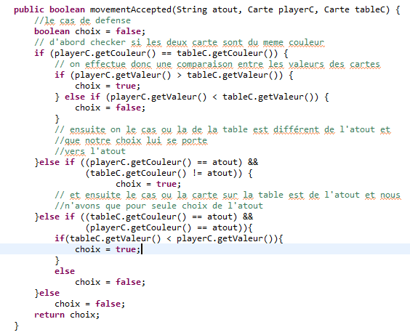
Logique du jeu

Slide 20
Conclusions
Erreurs rencontrée
IA => interaction lors du deuxième tour // elle ne défend pas
Affichage panel, « empilement » de plusieurs carte
Le Joueur « couvre » une carte déjà couverte
Probablement une erreur au niveau des modifications Array-L

